Slide 1
INTRODUKTION
SharePoint (intranet)
AOF © 2024

Slide 2
SharePoint
Hvorfor benytte SharePoint i organisationen: Hvilke udfordringer har vi med at genfinde dokumenter i systemet?
Anvendelse og brugerfladen: Vi gennemgår mulighederne med SharePoint
Dokumentbibliotek og rettigheder for deltagere: Struktur og organisering i SharePoint
Anvende og tilpasse websider og skabeloner: Webservice for organisationens brugere
AOF © 2024

Slide 3
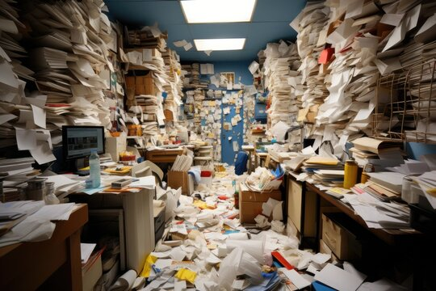
SharePoint
Vi gemmer det blot på vores fællesdrev, så er det nemt at finde igen ….
AOF © 2024

Slide 4
SharePoint
PLANLÆGNING
HR
PRODUKTION
SALG OG MARKETING
KUNDESERVICE
LEDELSEN
AOF © 2024

Slide 5
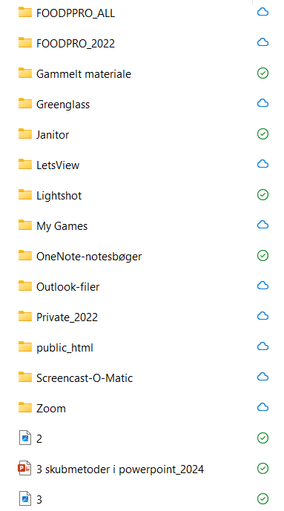
SharePoint
Bibliotek for HR
Bibliotek for PLANLÆGNING
Fælles fil bibliotek
Bibliotek for LEDELSEN
Bibliotek for KUNDESERVICE
AOF © 2024

Slide 6
SharePoint
SharePoint for HR
SharePoint for PLANLÆGNING
Fælles SharePoint
SharePoint for LEDELSEN
SharePoint for KUNDESERVICE
AOF © 2024

Slide 7
SharePoint
ROLLER I SHAREPOINT
 | EJER | MEDLEM | GÆST
Slette SharePoint site | ✓ | ✗ | ✗
Oprette sider og menu | ✓ | ✓ | ✗
Upload dokumenter | ✓ | ✓ | ✗
Redigere dokumenter | ✓ | ✓ | ✗
Slette dokumenter | ✓ | ✓ | ✗
Downloade dokumenter | ✓ | ✓ | ✓
Besøge SharePoint site | ✓ | ✓ | ✓
AOF © 2024

Slide 8
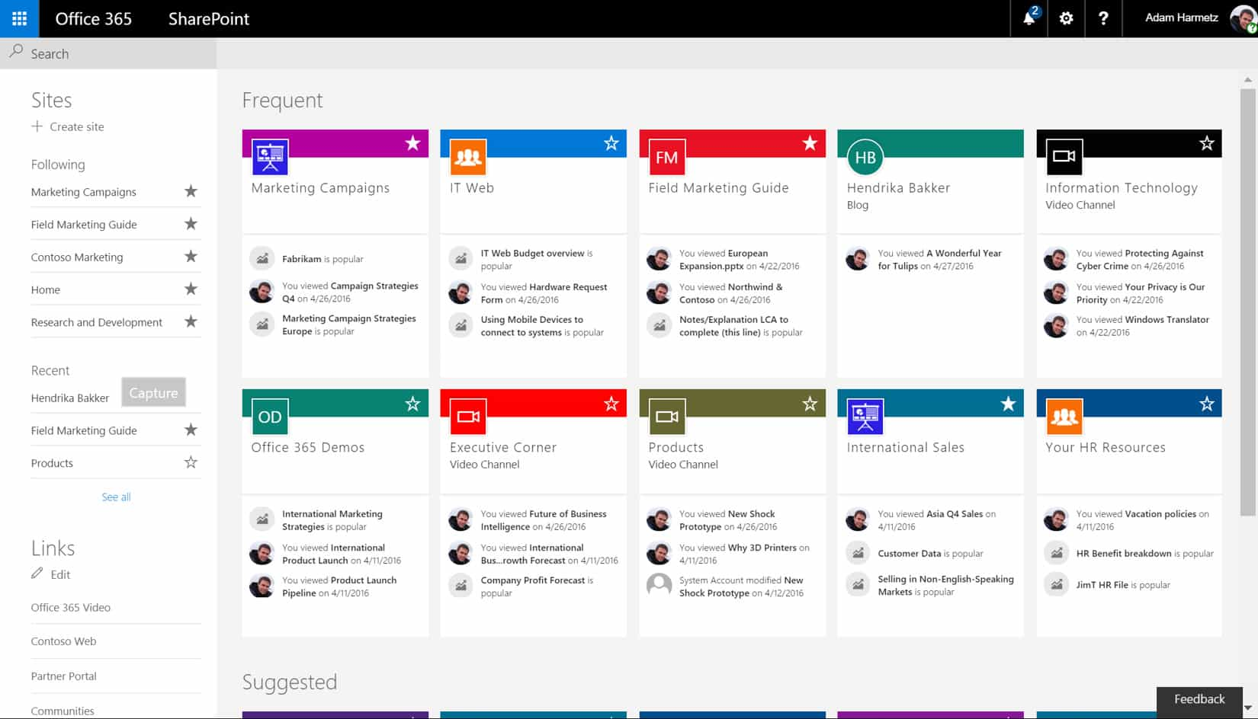
SharePoint
AOF © 2024

Slide 9
SharePoint
Demonstration af SharePoint
AOF © 2024

Slide 10
SharePoint
Overvejelser i forhold til at benytte SharePoint i organisationen:
Definer den overordnede struktur (afdelinger / områder / emner)
Opret biblioteker i forhold til anvendelse, indhold og logik
Start med et enkelt område og få det optimeret i forhold til brugerne
Udbyg gradvist – og vær opmærksom på ”ingen dubletter”
Benyt SharePoint og det tidligere system i en overgangsperiode
AOF © 2024

Slide 11
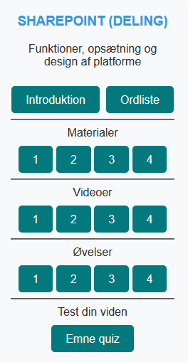
SharePoint
Tid til øvelser og fordybelse
AOF © 2024

Slide 12
SharePoint
AOF © 2024

Slide 13
SharePoint
AOF © 2024

